Slide 1
人機電控液壓煞車裝置
An electronic control device of hydraulic brake of HMI
指導老師:邱國珍 四電機三乙 第三組
40025203 方均孟
40025222 徐與謙
40025234 陳敬倫
40025235 曾林右
中華民國103年5月27日

Slide 2

大綱
緒論
動機
煞車原理
電控系統
液壓煞車整體系統
結論與未來展望

Slide 3
一、緒論

Slide 4
緒論
本研究是以密閉型的液壓煞車裝置為設計重點
利用液壓油在導管內所產生之壓力直接做煞車
利用人機介面取代傳統電控開關,始使用上更加簡便

Slide 5
二、動機

Slide 6
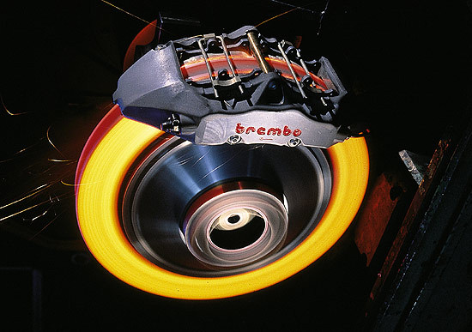
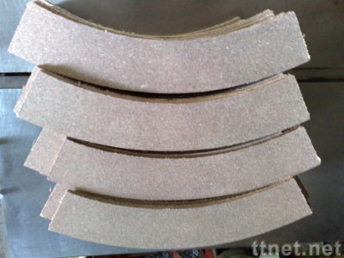
動機
傳統碟式煞車是透過煞車碟，與煞車片來產生摩擦力而使裝置停止,但煞車過程中會產生高溫高熱使煞車性能下降
傳統碟式剎車沒有密封,產生的高溫高熱
使其無法利用在需安定環境的場所
在煞車過程中煞車片會產粉塵,粉塵
內含石棉纖維, 會導致肺部纖維化
肺癌和其他的惡性腫瘤

Slide 7
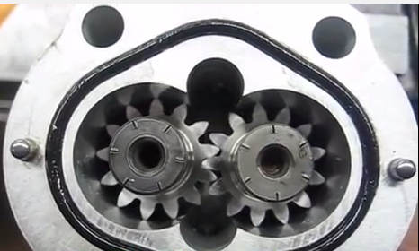
三、煞車原理
電液比例控制閥及其工作原理
齒輪泵
壓力傳送器

Slide 8
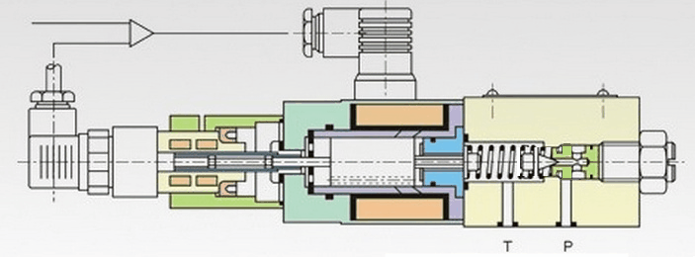
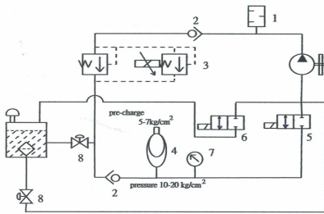
電液比例控制閥及其工作原理
1. 依輸入信號使工作閥閥蕊產生位移。
2. 根據控制器輸出的平均電流來控制液壓油的流量，達到煞車功能。(電流大小與閥門大小成反比)

Slide 9
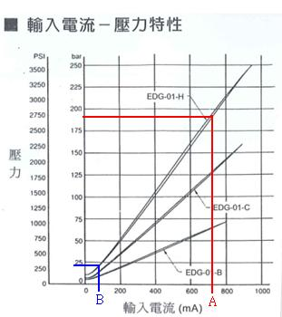
電液比例控制閥及其工作原理
電液比例 輸入電流-壓力特性
透過B-A段線性之關係
改變輸入電流對應到不同的煞車壓力值
(電流範圍約20mA~800mA
壓力範圍 約24bar ~180bar)

Slide 10
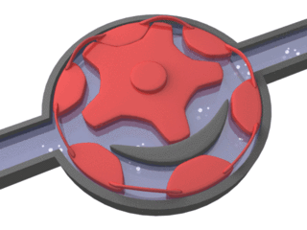
齒輪泵
隨著馬達帶動齒輪不斷地旋轉，所以齒的不斷齧合，也就不斷地排出流體。也就是說齒輪泵的流量直接與轉速有關。

Slide 11
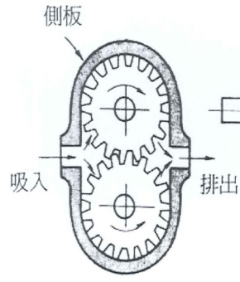
煞車動作原理
利用電液比例閥來使閥的出口變小 當出口變小B側壓力會高於A側
此時液壓油難以進入B側流量降低,因轉速流量成正比 所以當流量下降時 轉速也跟著下降 達到減速的效果。
A側(in)
B 側(out)

Slide 12
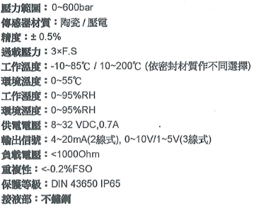
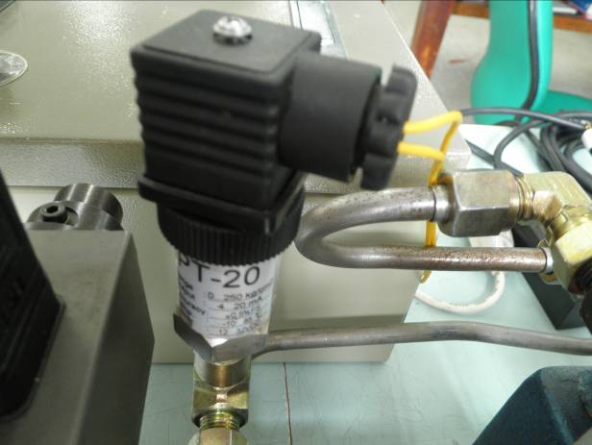
壓力傳送器
將4~20mA的訊號傳送到A/D轉換後 顯示於人機介面上以方便監測管壁壓力
(此煞車裝置所使用PT-20)。

Slide 13
四、電控系統
流體動力圖
控制器驅動方塊圖
人機介面
功能介紹與蓄壓器應用

Slide 14
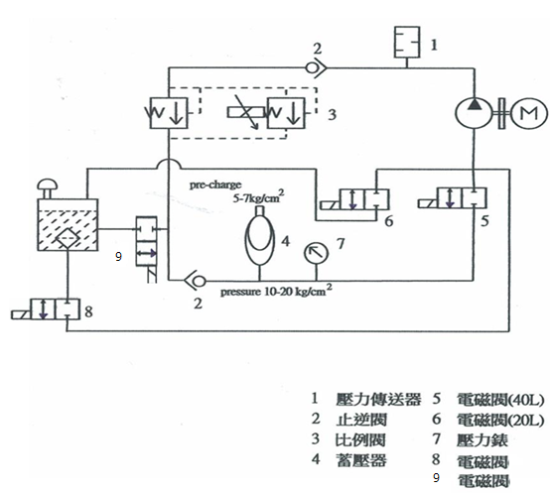
流體動力圖
壓力傳送器:偵測壓力
比例閥:
改變煞車強度
齒輪泵
油箱:
儲油
蓄壓

Slide 15
控制器驅動方塊圖
PLC
電磁閥
人機介面
馬達
齒輪泵
A/D D/A轉換
D/A
電液比例控制閥
A/D
壓力感測器
溫度感測器

Slide 16
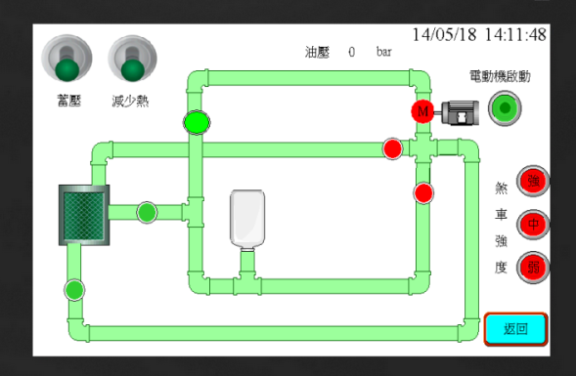
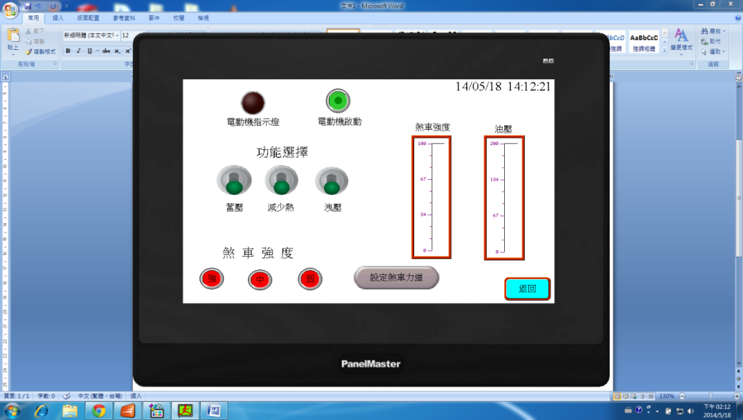
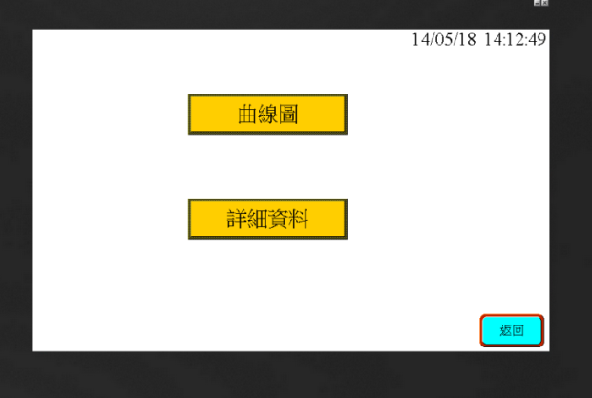
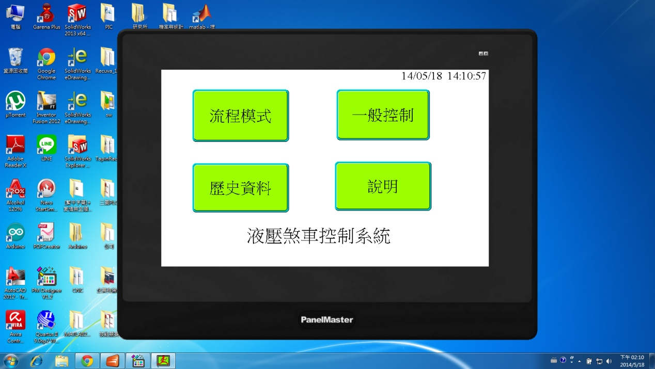
人機介面
流程模式:
可監控管內油的流向與功能操作
一般控制:
控制煞車強度與壓力監控.功能操作
歷史資料:
觀看歷史管內壓力

Slide 17
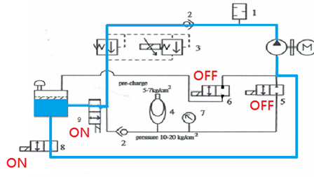
功能簡介(一)
模式一: 油路正常循環
此時 電磁閥8與9 將會 ON
電磁閥5與6 OFF
此模式讓液壓油循環,來煞車前做準備

Slide 18
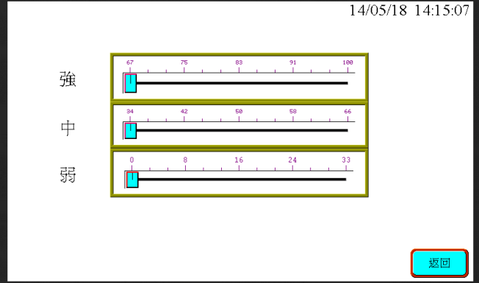
功能簡介(二)
模式二: 煞車模式
透過人機介面啟動煞車(強,中,弱)
也可改變煞車的力道百分比

Slide 19
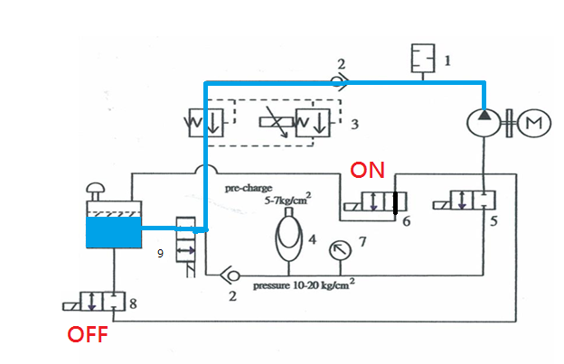
功能簡介(三)
模式三: 減少熱損
此模式是為了減少油在管內
流動的時間以防止油溫過高而變質
此時 電磁閥6與9 將會 ON
電磁閥5與8 OFF
因此油路無法循環
管線內所有的油只會回到油槽

Slide 20
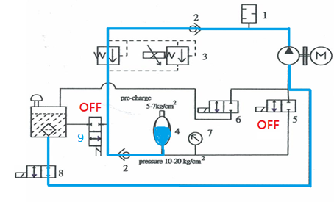
功能簡介(四)
模式四:蓄壓
在人機上選取蓄壓的功能
電磁閥5與9 將會OFF 其餘ON
所以油路無法循環只會對
蓄壓器增壓
當壓力達到一定的值後
蓄壓的功能將會解除
以免蓄壓器壓力過大

Slide 21
蓄壓器之應用
當執行完 減少熱功能後,油會全部在油槽內,當要使用煞車時
須讓油整個回到管內,但要讓油重新
充滿管路需耗 40~60秒 這段期間
無法執行煞車而產生安全疑慮
所以利用蓄壓器即可改善此缺點,
利用蓄壓器內的壓力來強制將油送
回整個管路約(1秒內),使其能正常
煞車

Slide 22
五、液壓煞車整體系統
系統架構圖
硬體實體圖

Slide 23
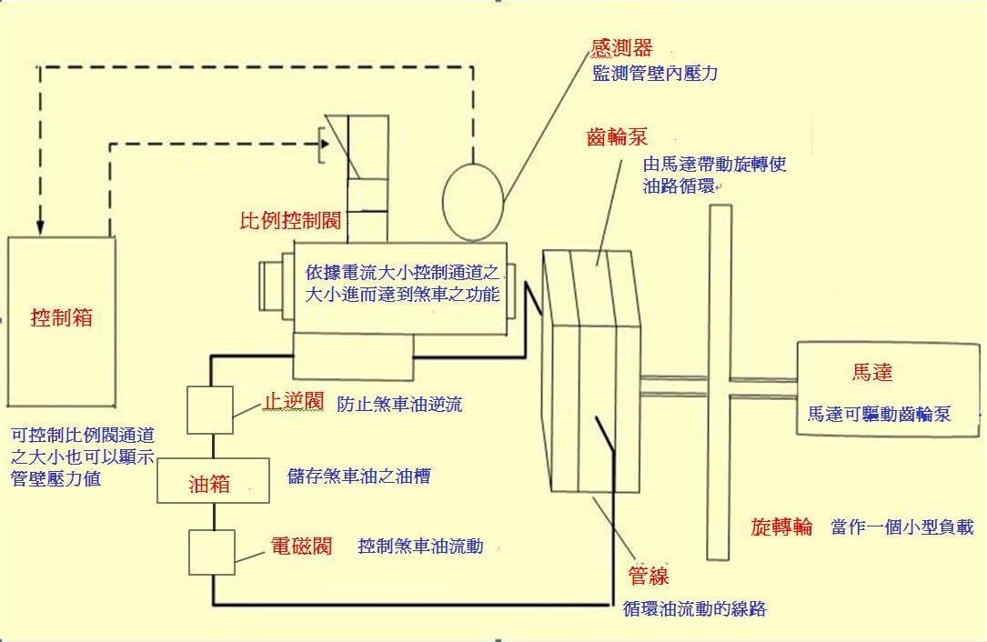
系統架構圖

Slide 24
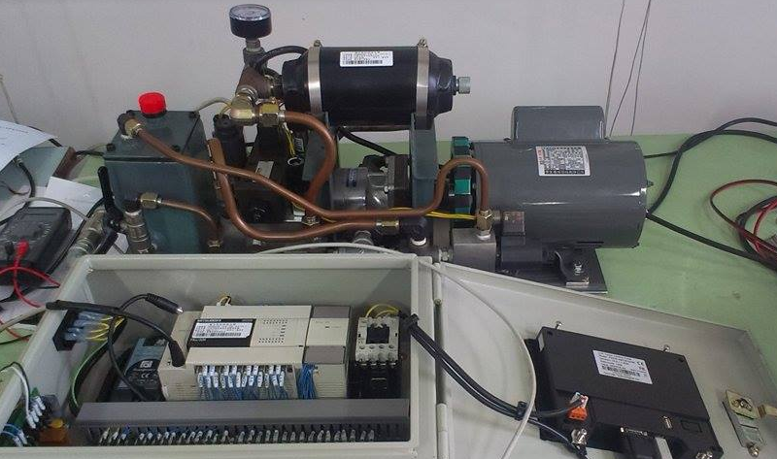
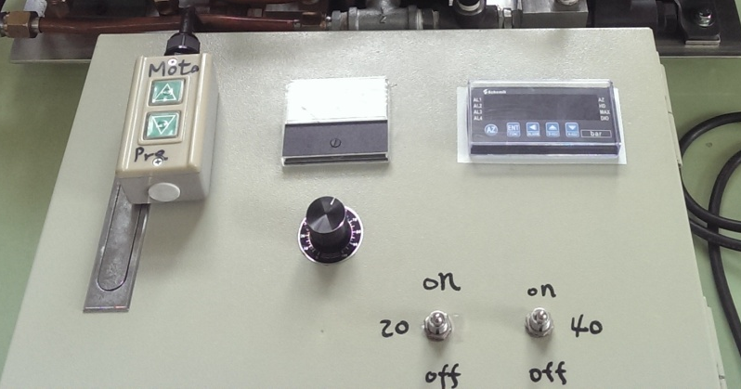
硬體實體圖
蓄壓器
齒輪泵
馬達
人機
PLC

Slide 25
六、結論與未來展望

Slide 26
結論
 | 液壓煞車系統 | 傳統碟式煞車
煞車原理 | 利用齒輪泵兩端油壓差達到減速之效果 | 利用煞車片來夾持煞車碟
優點 | 1.不須更換煞車片 2.無粉塵產生 3.工作溫度低 4.低噪音 5.保養成本較低 6.穩定的煞車表現 | 1.維修方便 2.造價較便宜
缺點 | 1.需特別注意內部油量與油質 | 1.產生高溫 2.過熱時可能會煞車失靈 3.噪音較大 4.會產生異味

Slide 27
未來展望
控制系統方面期待能結合更多樣化控制。
將液壓煞車系統進一步改良進而適應任何場所之應用。

Slide 28
Thanks for your attention
Notes:
28

